Slide 1
Подготовила Волкова И.В.

Slide 2
Для чего нужно учиться грамотно писать?

Slide 3
15 ноября.
Классная работа..

Slide 4
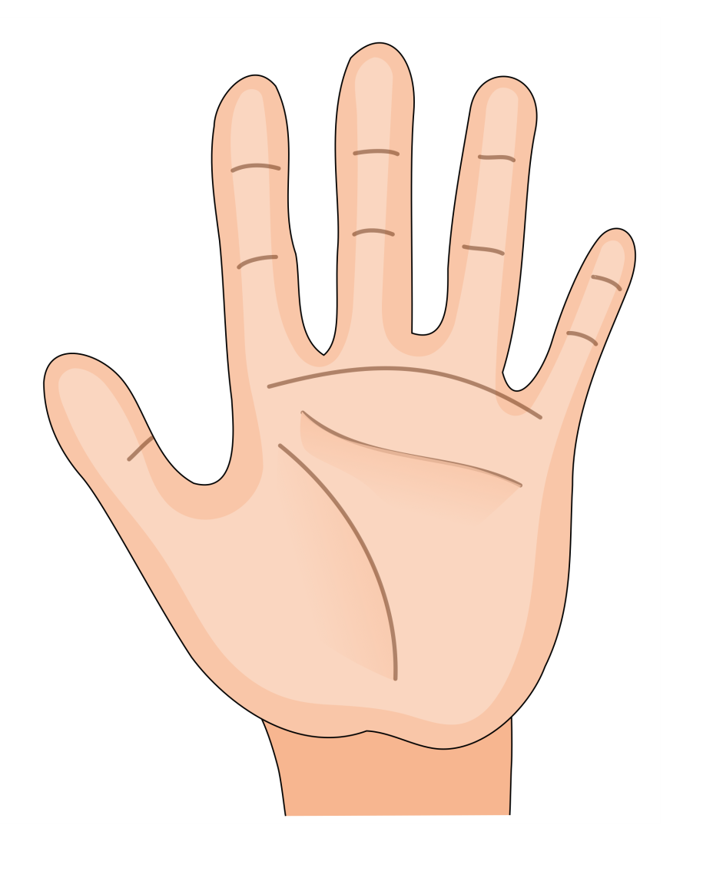
Сколько пальцев на одной руке?

Slide 5
Сколько лапок у жука?

Slide 6
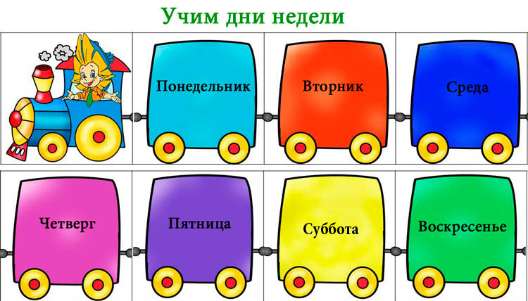
Сколько дней в неделе?

Slide 7
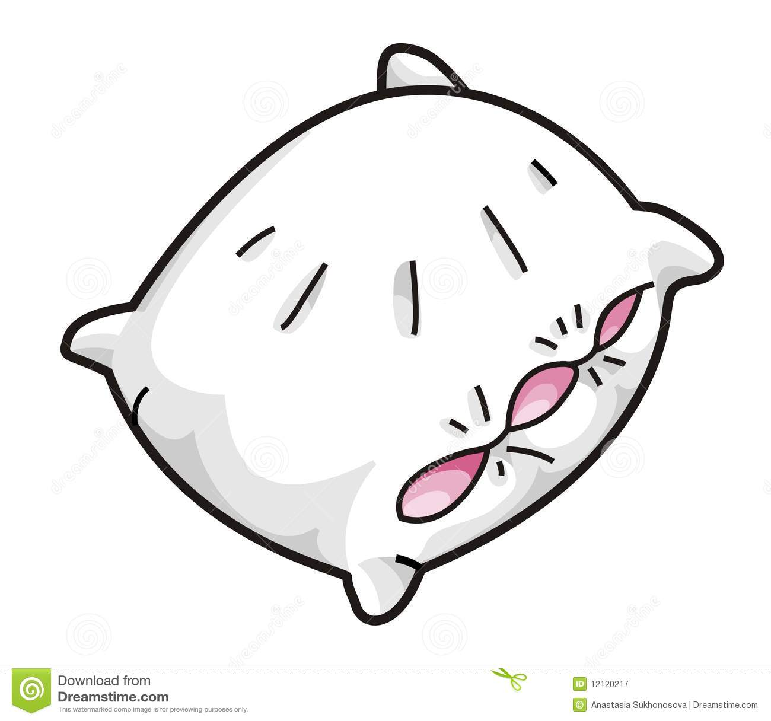
Сколько ушек у двух подушек?

Slide 8
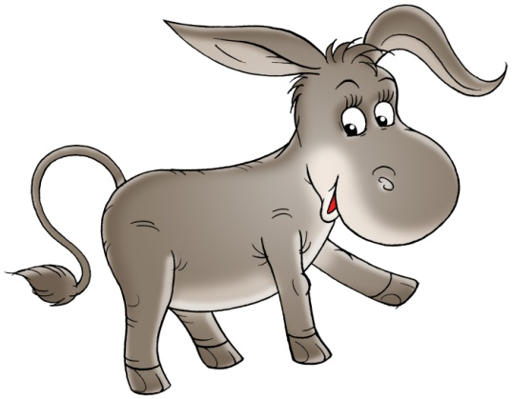
Сколько хвостиков у девяти осликов?

Slide 9
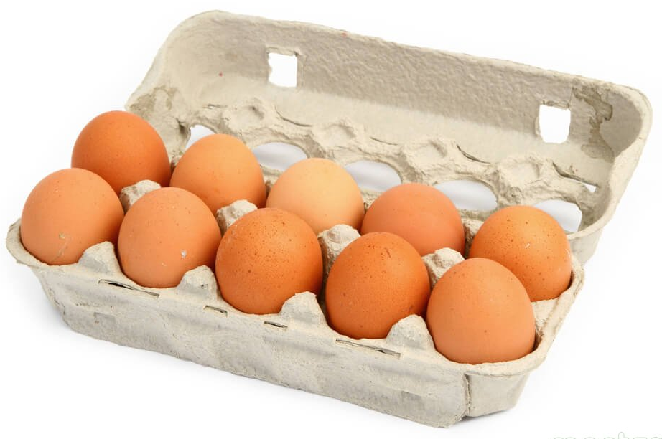
Сколько яиц в одном десятке?

Slide 10
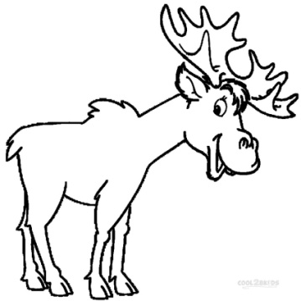
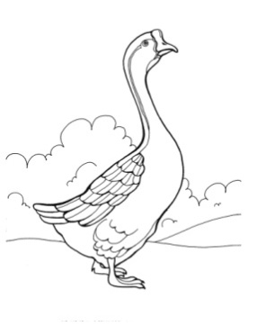
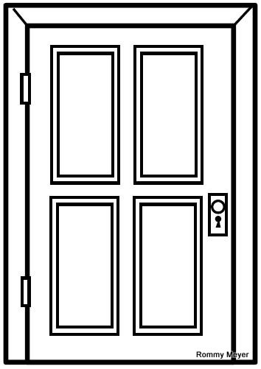
Самостоятельная работа

